Slide 1
Урок
литературного чтения
в 3 классе
«И. Соколов-Микитов
«Листопадничек»»
Подготовил учитель начальных классов
МОУ «Специализированная школа №11 г. Донецка» Марковская Виктория Анатольевна

Slide 2
Листья падают, кружатся…
И на землю, и на крыши
С тихим шелестом ложатся…
Тишиной природа дышит.
Осень листья обрывает,
Прежде пёстрым крася цветом.
А потом всё вниз бросает…
Да вот как зовём мы это?

Slide 3
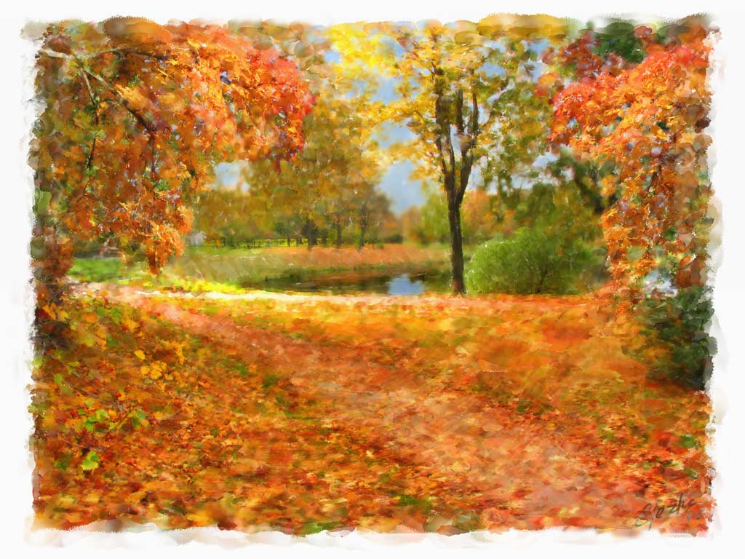

Slide 4
Листопад
листопад (по-украински)
лістапад (по-белорусски)
listopad (по-польски)

Slide 5
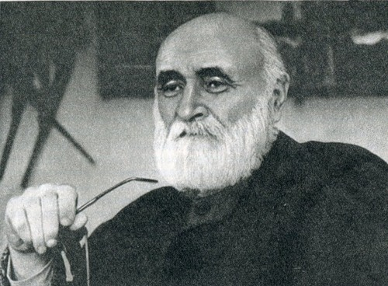
Иван Сергеевич
Соколов-Микитов

Slide 6
Работая над любым художественным произведением, мы должны
- определить (жанр произведения);
- понять (о ком или о чём оно);
- выяснить (наше отношение к поступкам героев, главную мысль произведения).

Slide 7
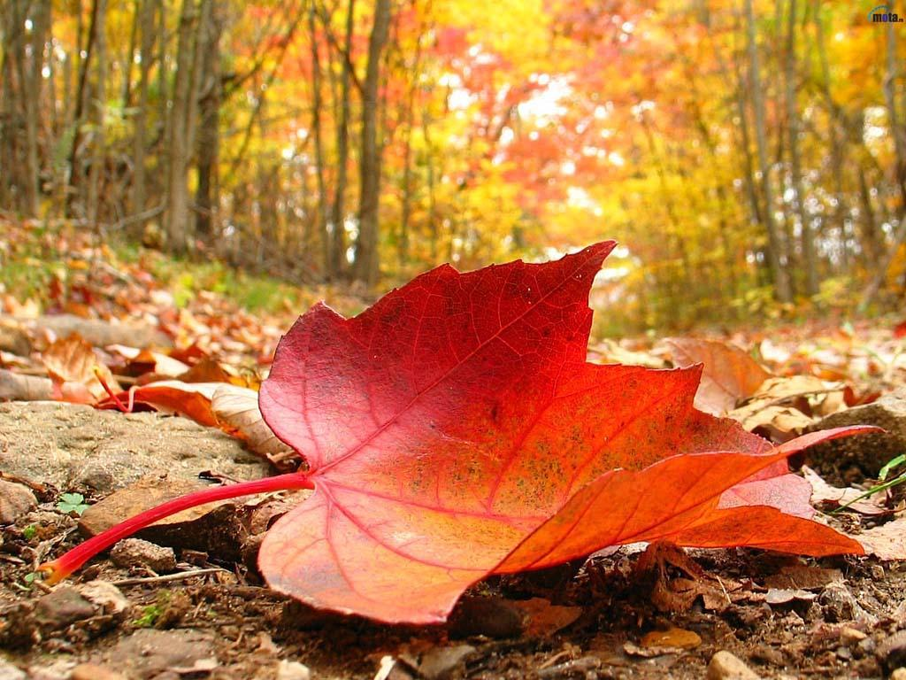

Slide 8
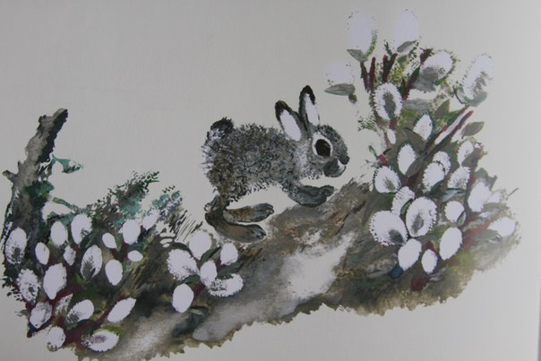
Анкета
Ф. И. О.: _______________
Лето листопадничек
Зима травничек
Осень настовичок

Slide 9
Анкета
1. Ф. И. О.: Листопадничек
2. Дата рождения:
Осень
3. Место жительства:
Заячье гнездо на болоте

Slide 10
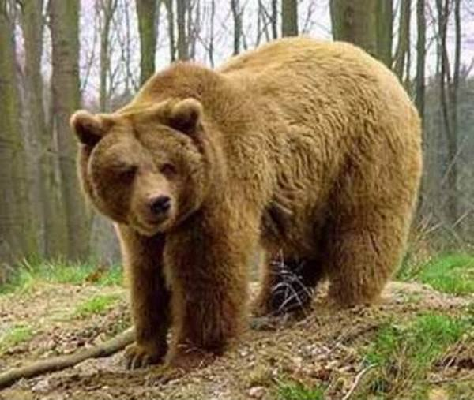
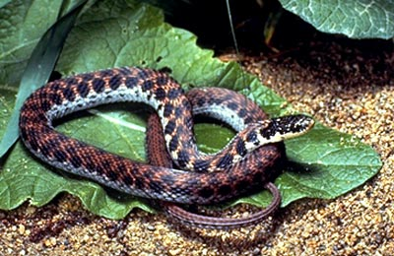
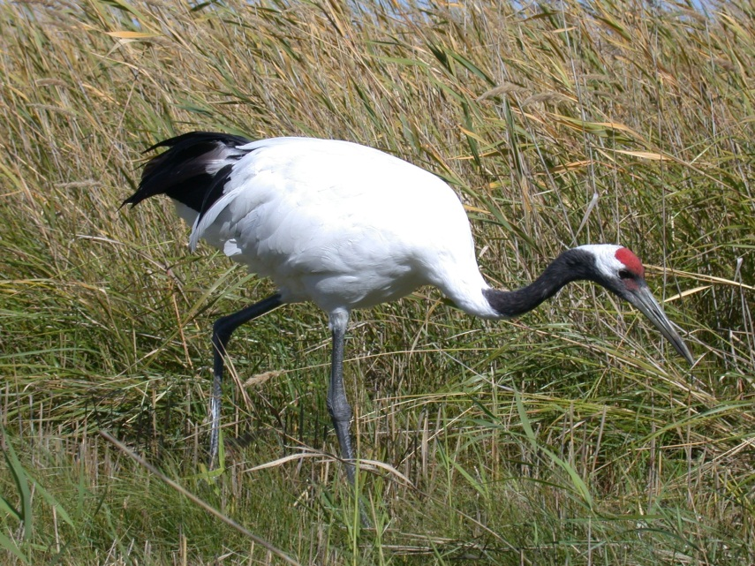
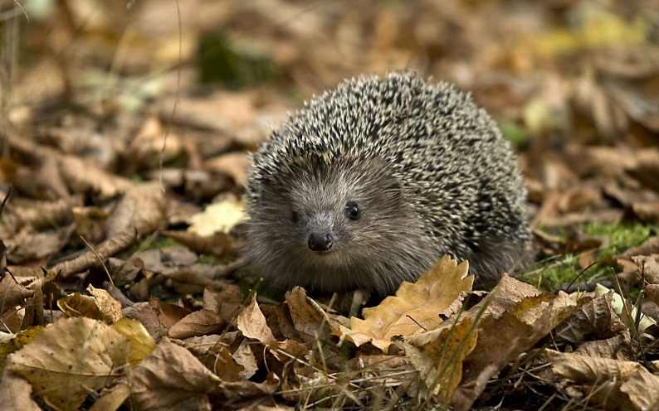

Slide 11
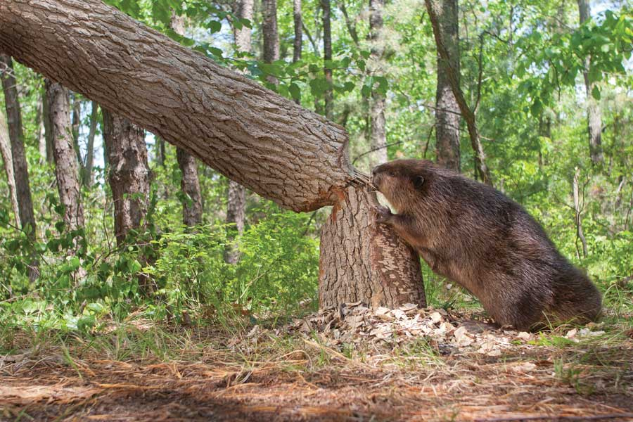
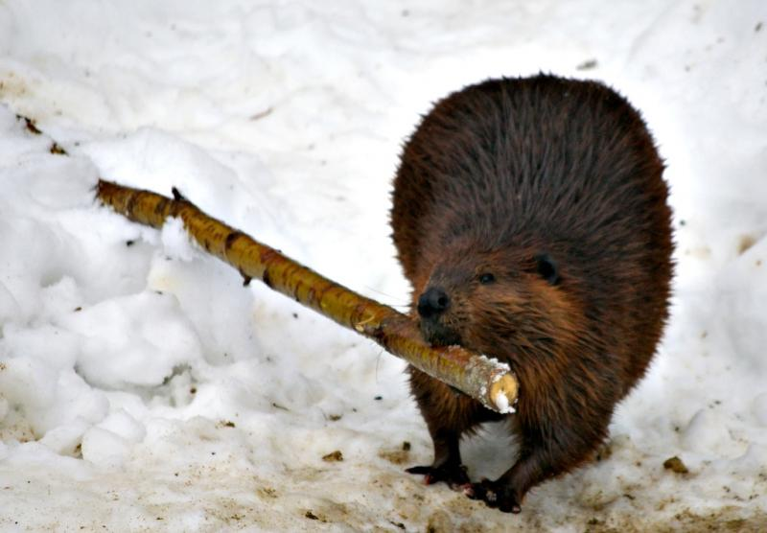
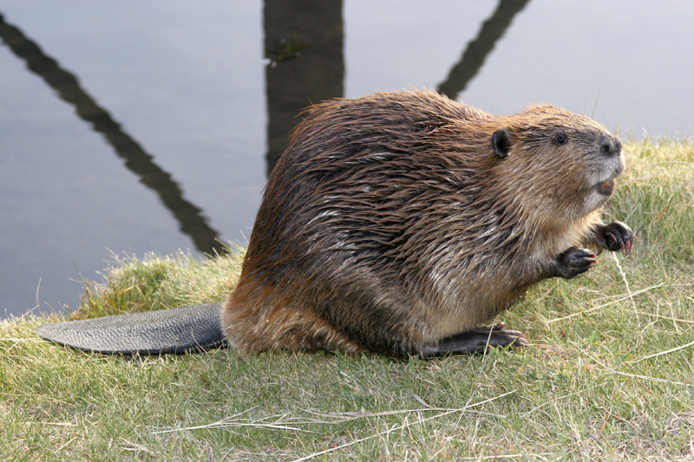

Slide 12
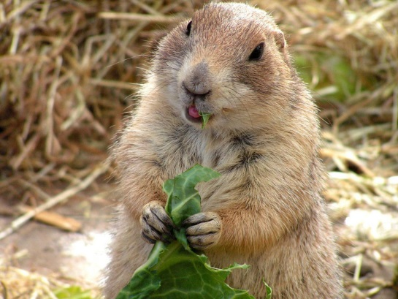
СКОРОГОВОРКА
Как известно, бобры добры,
Добротою бобры полны.
Если хочешь себе добра,
Надо просто позвать бобра.
Если ты без бобра добр,
Значит, сам ты в душе бобр.

Slide 13
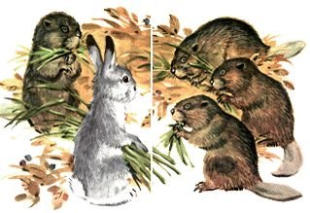

Slide 14
а | к | о | р | ы | с | ь | т
в | ы | д | р | а | т | к | у
о | а | л | и | с | и | ц | а
ю | в | у | а | м | ж | к | у
р | о | с | о | м | а | х | а

Slide 15
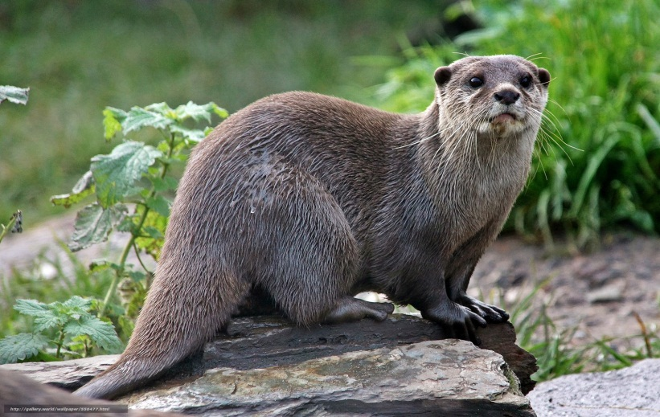
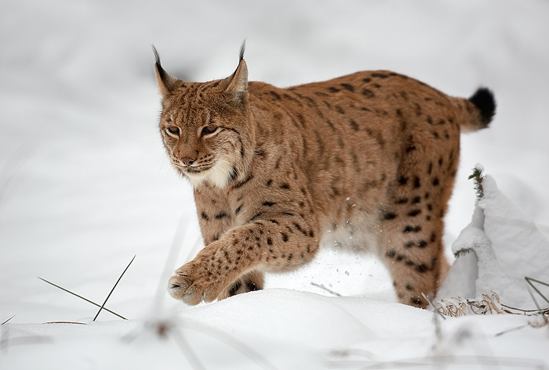
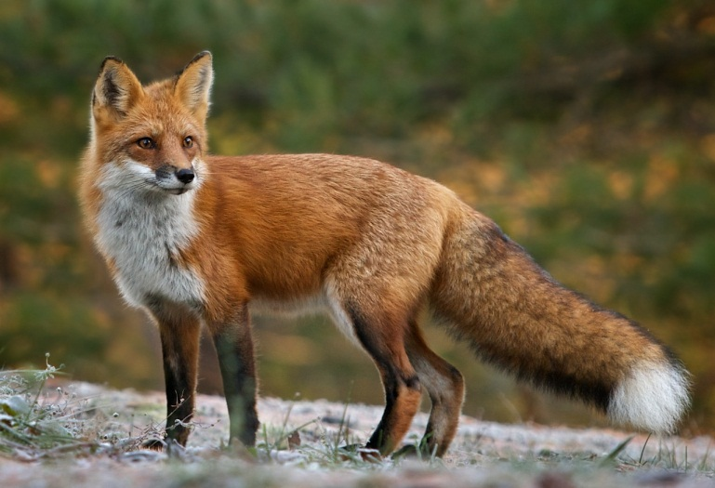
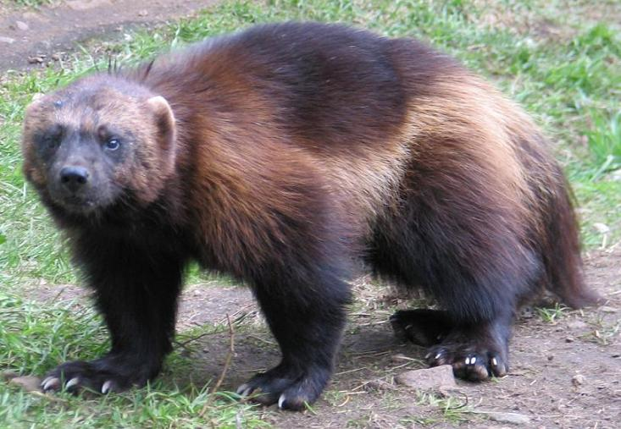

Slide 16
1. Уходя из дома, нужно обязательно предупредить, куда и на какое время вы ушли.
2. Если вы решили выйти из дома без предупреждения, нужно подумать о той боли, которую вы причините своим близким, когда они обнаружат ваше исчезновение.
3. Выходя из дома. нужно осознавать ту степень опасности, которая подстерегает вас на улице и несёт угрозу вашей жизни.
4. Нужно быть всегда на связи с вашими близкими, сообщая им об изменении вашего маршрута.

Slide 17
5. Что нужно делать, если
- вы заблудились ?
- вам нужно обратиться за помощью?
- вас уводит незнакомец?

Slide 19
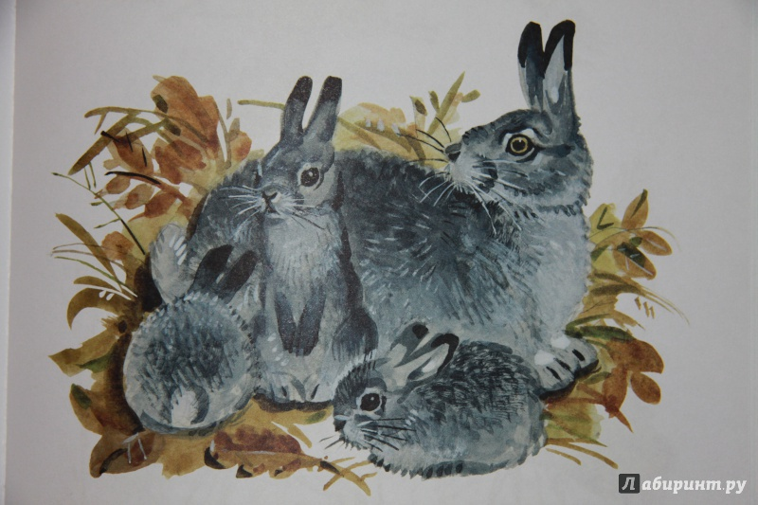

Slide 20
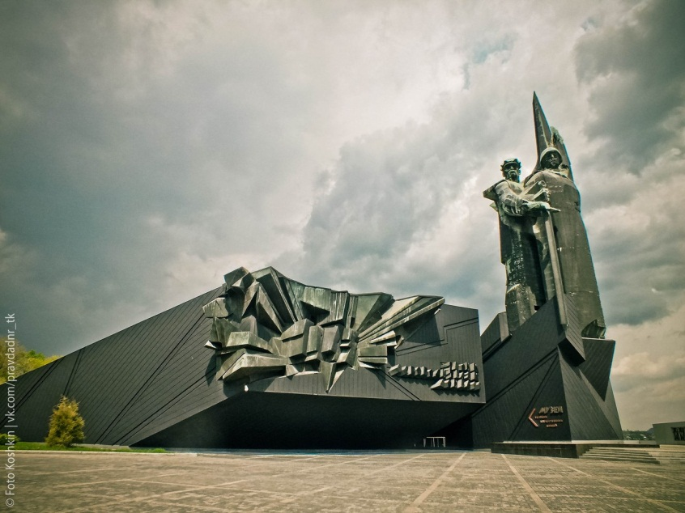

Slide 21
Работая над любым художественным произведением, мы должны
- определить (жанр произведения);
- понять (о ком или о чём оно);
- выяснить (главную мысль произведения).

Slide 23
Домашнее задание
Для всех:
Найдите животных, которые спрятались в слове ЛИСТОПАДНИЧЕК.
На выбор:
- составить кроссворд по сказке;
- придумать новое окончание сказки (если предположить, что выдра не ломала плотину);
- прорекламировать книгу «Листопадничек» так, чтобы другим детям захотелось её прочитать.

Slide 24
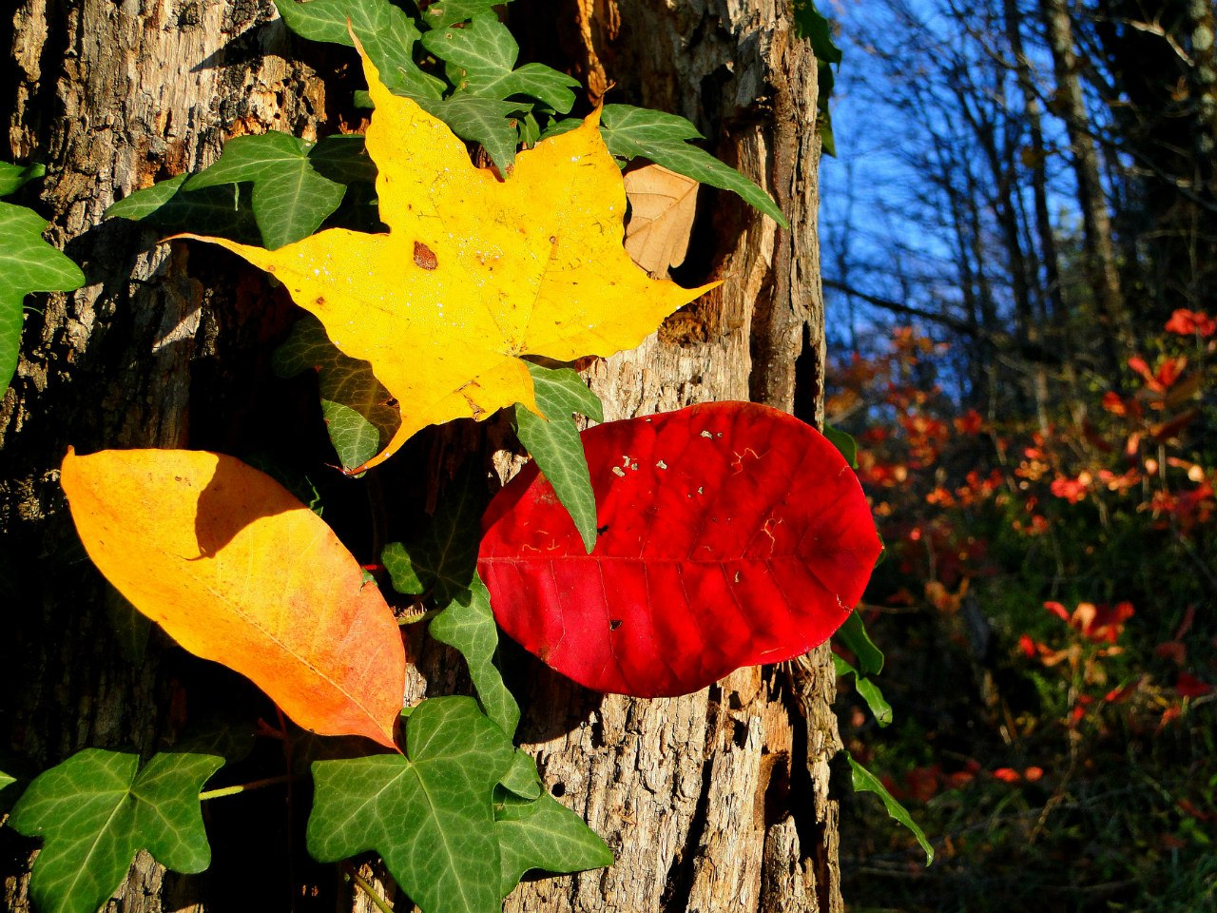
Спасибо за работу!

